Slide 1

温度监控报警系统
152210303208 王园园
152210303127 郑中权

Slide 2
任务分工
郑中权：硬件设计、程序设计
王园园：设计报告、PPT制作

Slide 3

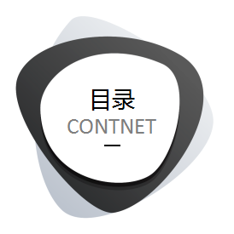
01
课题背景
Topics background
02
功能实现
Functional implementation
03
系统设计
system design
04
演示
summary

Slide 4
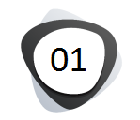
课题背景

Slide 5
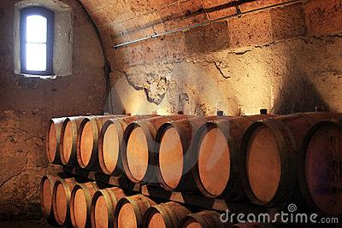
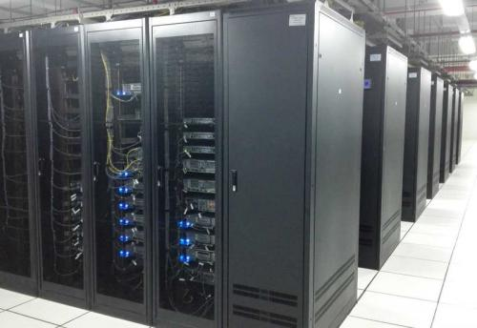

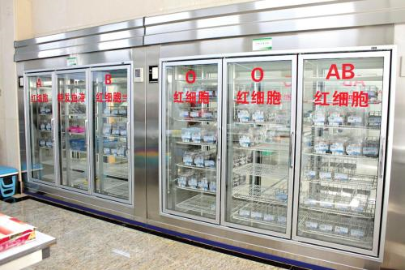
应用场所
大棚种植
冷链
医用冰箱
地窖储藏
机房监测

Slide 6
单片机优点
体积小
控制方便
灵活性大
功能强
组态简单
大幅度提高被控温度的技术指标从而提高产品的质量和数量。

Slide 7
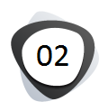
功能实现

Slide 8
以单片机AT89C51为核心，应用DS18B20终端来模拟温度传感器得到当前环境温度，通过单片机读取数据并将温度实时显示在LCD1602液晶显示屏上。
01
要求实现多单片机通信
总体目标
04
02
要求系统能够自由设置温度报警上下限，并能够通过液晶屏显示出温度上限和下限数值。
当监测到当前环境温度高于设置的温度上限时，高温报警灯亮。同样，当监测到当前环境温度低于设置的温度下限时，低温报警灯亮。
03
Notes:
Delete pictures
Drag and Drop your images

Slide 9
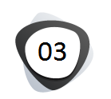
系统设计

Slide 10
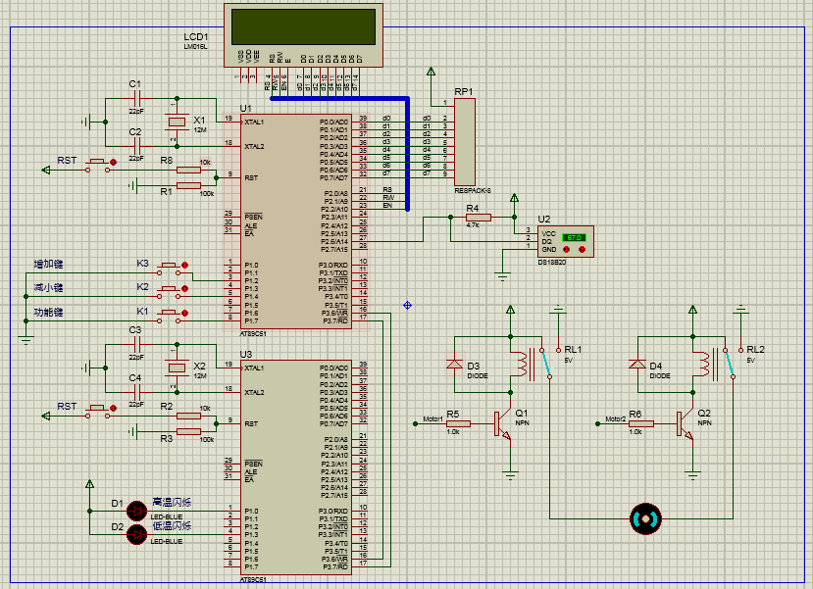
硬件设计
LCD1602显示当前温度和上下限
按键1，按一下开始设置最高温度，
再按一下开始设置最低温度，
按第三次返回到当前温度显示，来回反复。
按键2设置温度增加，按键3设置温度减小。
DS18B20监测当前温度
当前温度>最高温度时，LED1闪烁，电机正转
当前温度<最低温度，LED2 闪烁，电机反转。
温度正常时，LED1和LED2 熄灭，电机静止。

Slide 11
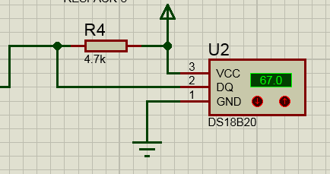
温度检测模块——DS18B20 温度传感器
采用单总线的接口方式 与微处理器连接时仅需要一条口线即可实现微处理器与 DS18B20 的双向通讯。单总线具有经济性好，抗干扰能力强，适合于恶劣环境的现场温度测量，使用方便等优点，使用户可轻松地组建传感器网络，为测量系统的构建引入全新概念。
外部电源供电方式
DS18B20引脚定义：
(1)DQ为数字信号输入/输出端
(2)GND为电源地
(3)VDD为外接供电电源输入端
DS18B20最佳的工作方式
工作稳定可靠，抗干扰能力强

Slide 12
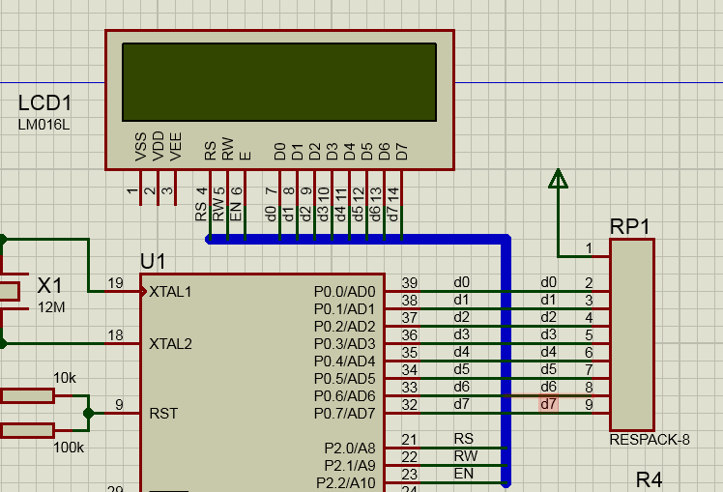
显示模块 — — LCD1602液晶显示屏
一种专门用来显示字母、数字、符号等的点阵型液晶模块。
1602LCD显示两行，每行16个字符（显示字符和数字）
微功耗、体积小、显示内容丰富、超薄轻巧

Slide 13
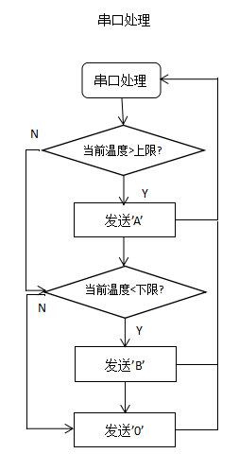
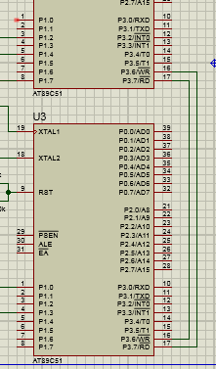
串口通信
串口中断 ，采用方式1,8位异步收发，由定时器T1溢出率和SMOD决定波特率（2^{SMOD}/32）*T1溢出率=4800,当串行发送完毕后，将在标志位 TI 置 1，同样，当收到了数据后，也会在 RI 置 1
CPU先把准备写入串行设备的数据放到UART的寄存器（临时内存块）中，再通过FIFO（First Input First Output，先入先出队列）传送到串行设备
UART是一种通用串行数据总线，用于异步通信。该总线双向通信，可以实现全双工传输和接收。

Slide 14
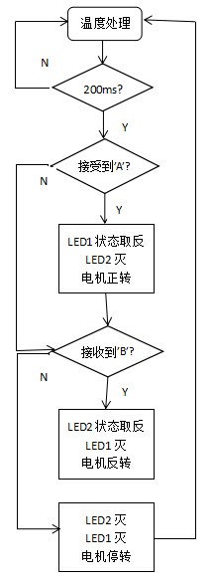
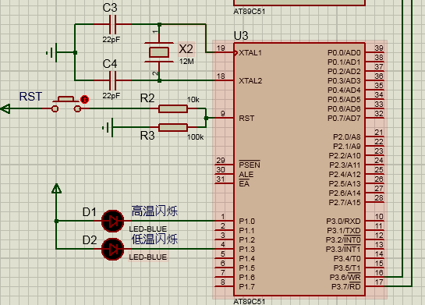
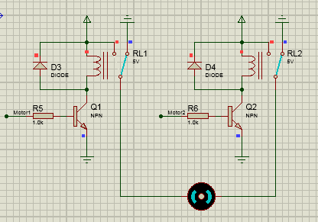
报警模块

Slide 15
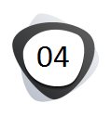
演示

Slide 16

thank you
2018.6.22

